Slide 1
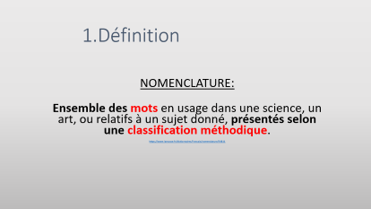
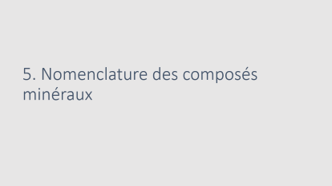
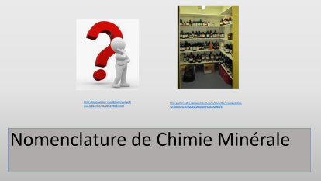
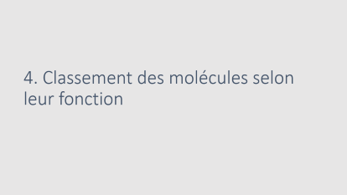
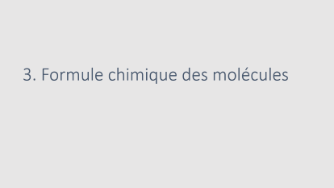

Les grandes étapes de la présentation

Slide 2
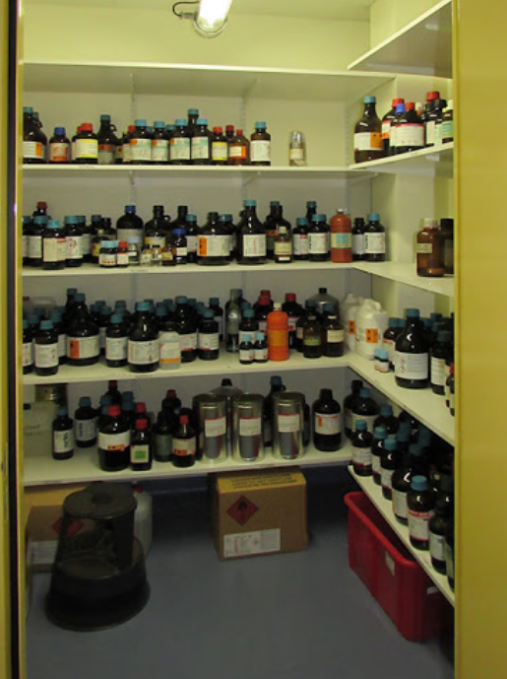

http://infosyebles.canalblog.com/archives/2014/03/25/29567873.html
http://chimactiv.agroparistech.fr/fr/securite/manipulation-produits-chimiques/produits-chimiques/8
Nomenclature de Chimie Minérale

Slide 3

Abréviations
NO = nombre d’oxydation
TP(E) = tableau périodique (des éléments)
e⁻ = électron(s)
Ex = exemple

Slide 4
1.Définition
NOMENCLATURE:
Ensemble des mots en usage dans une science, un art, ou relatifs à un sujet donné, présentés selon une classification méthodique.
https://www.larousse.fr/dictionnaires/francais/nomenclature/54811

Slide 5
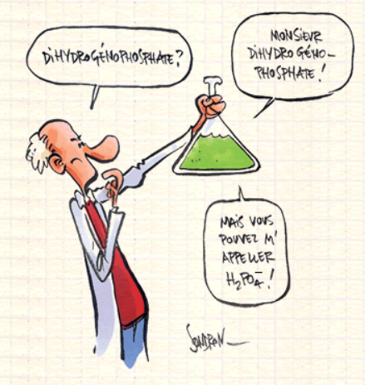
Objectif du chapitre
https://www.unamur.be/sciences/enligne/transition/chimie/fichesderevision/revision3/index.htm

Slide 6
Méthodologie
Etude des NO
Formule chimique des molécules
Classement & Nomenclature

Slide 7

2. Etude des NO

Slide 8
Définition
Nombre d’e⁻ (partiellement) captés ou perdus par un élément par rapport à son état fondamental*.
Nombre entier positif (perte d’e⁻) ou négatif (gain d’e⁻).
Notation: exemple pour le fluor
  - 1
  - I (chiffre romain)
* Tel que dans le TP.

Slide 9
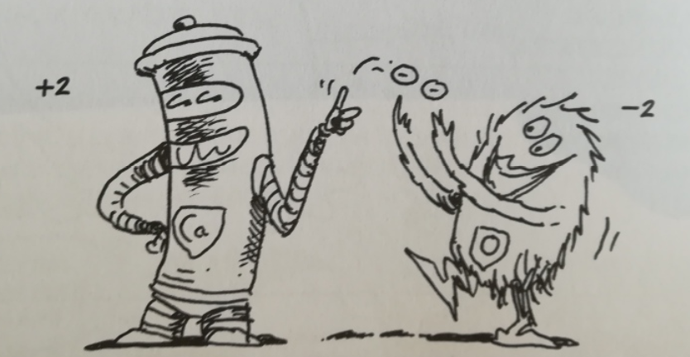
Ex 1: l’oxyde de calcium CaO
perte d’e⁻
gain d’e⁻
Larry Gonick & Craig Criddle, La Chimie en BD, 2015, Larousse

Slide 10
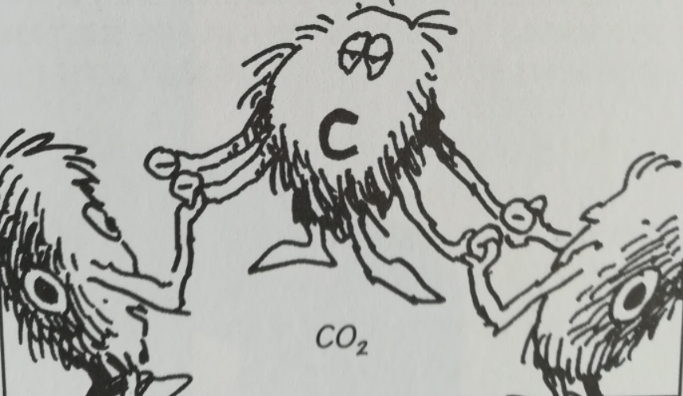
Ex 2: le dioxyde de carbone CO₂
Partager 4 e⁻ qu’ils disaient… C’est pourtant comme si je les avais perdus !
+ 4
On l’a bien eu!
- 2
- 2
Hihihi
Larry Gonick & Craig Criddle, La Chimie en BD, 2015, Larousse

Slide 11
Attribution des NO
Le NO d’un élément qui n’est pas combiné à d’autres éléments vaut 0.
La somme des NO de tous les atomes d’une espèce est égale à sa charge totale.
Certains éléments ont quasi toujours le même NO:
H: +1 (sauf si combiné à un métal Ia ou IIa où c’est -1)
O: -2 (sauf si liaison peroxyde O-O où c’est -1 et dans OF₂ où c’est +2)
Halogènes: -1 (sauf si combiné à O ou à un autre halogène + haut dans le TP)
Métaux Ia: +1; métaux IIa: +2

Slide 12
Exercice sur les NO
Calcule le NO se S dans SO₂
Calcule le NO se S dans H₂SO₄
Calcule le NO se S dans HSO₃⁻
Calcule le NO se S dans S₂O₃²⁻
Calcule le NO se S dans HS⁻

Slide 13
Exercice sur les NO
Calcule le NO se S dans SO₂
R:+4 ou IV
Calcule le NO se S dans H₂SO₄
R:+6 ou VI
Calcule le NO se S dans HSO₃⁻
R:+4 ou VI
Calcule le NO se S dans S₂O₃²⁻
R:+2 ou II
Calcule le NO se S dans HS⁻
R:-2 ou -II

Slide 14
3. Formule chimique des molécules

Slide 15
Etablir la formule chimique d’une molécule
 | Binôme | Exemple | Formule chimique
Composés ioniques | Ion 1 Ion 2 | Ca²⁺ PO₄³⁻ | Ca₃(PO₄)₂
Composés covalents | Atome 1 Atome 2 | Cl NO +7 O NO -2 | Cl₂O₇
Acides HA | H A (groupement) | H⁺ SO₄²⁻ | H₂SO₄
Se ramener à une structure binaire
Indices stoechiométriques: croiser les NO

Slide 16
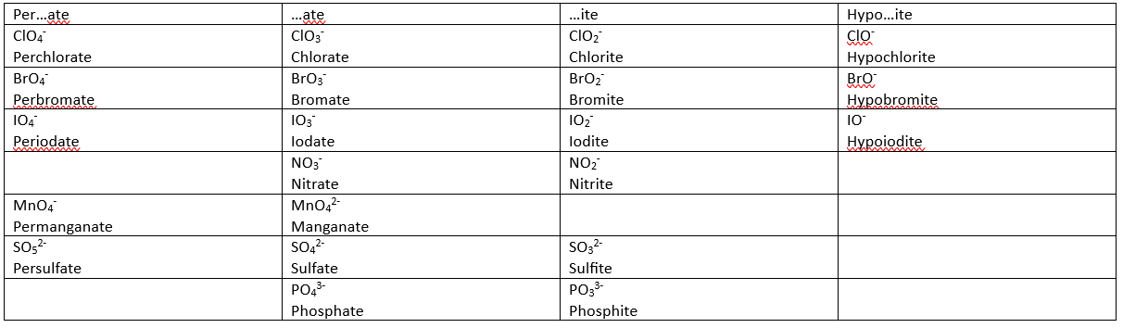
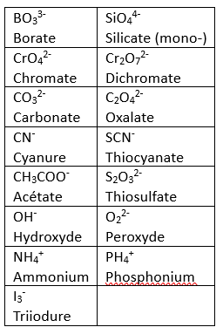
Liste des ions polyatomiques

Slide 17
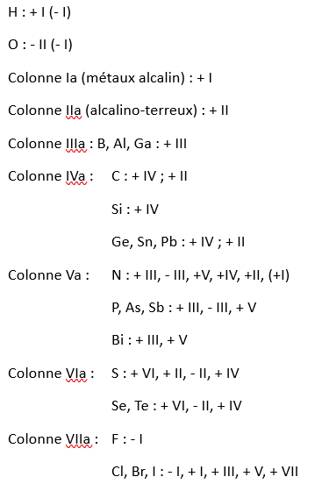
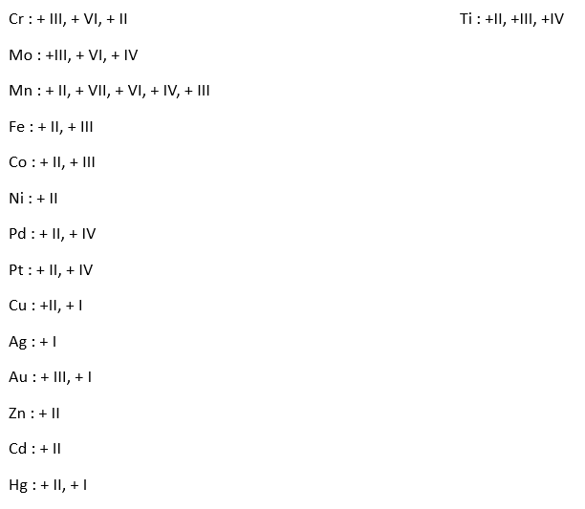
Liste des NO
Groupe a:
Groupe b:

Slide 18
Exercices sur les formules chimiques
Quelle molécule forme-t-on au départ de Na⁺ et F⁻
Quelle molécule forme-t-on au départ de Li⁺ et S²⁻
Quelle molécule forme-t-on au départ de Na⁺ et CO₃²⁻
Quelle molécule forme-t-on au départ de Al³⁺ et CO₃²⁻
Quelle molécule forme-t-on au départ de Mg²⁺ et N³⁻

Slide 19
Exercices sur les formules chimiques
Quelle molécule forme-t-on au départ de Na⁺ et F⁻
NaF
Quelle molécule forme-t-on au départ de Li⁺ et S²⁻
Li₂S
Quelle molécule forme-t-on au départ de Na⁺ et CO₃²⁻
Na₂CO₃
Quelle molécule forme-t-on au départ de Al³⁺ et CO₃²⁻
Al₂(CO₃)₃
Quelle molécule forme-t-on au départ de Mg²⁺ et N³⁻
Mg₃N₂

Slide 20
4. Classement des molécules selon leur fonction

Slide 21
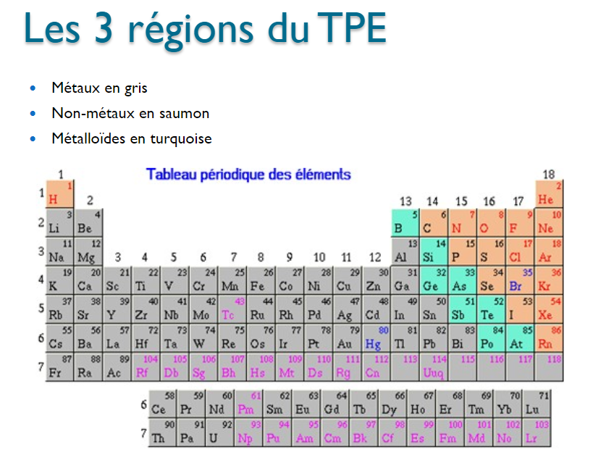
M
M’
https://slideplayer.fr/slide/2584981/

Slide 22
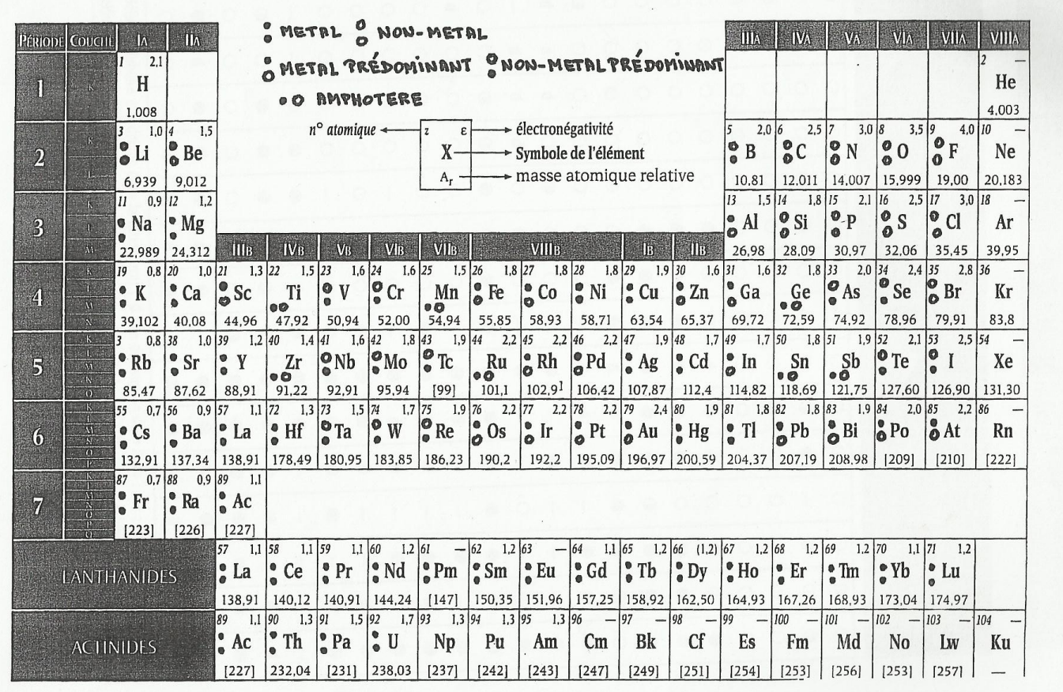

Slide 23
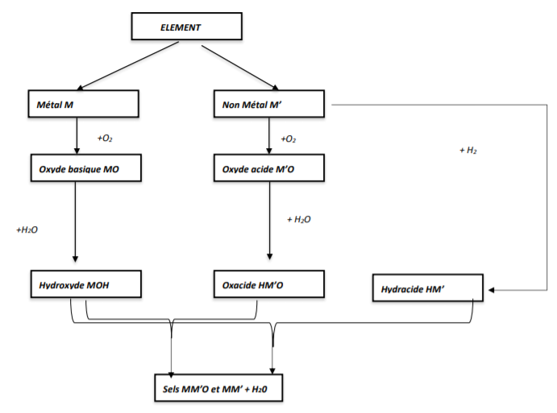
Réactivité des éléments
Fonctions chimiques
Oxydes MO et M’O
Hydroxydes MOH
Acides HM’ et HM’O
Sels MM’, MM’O, MHM’ et MHM’O

Slide 24
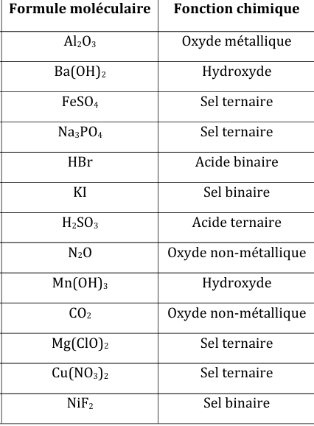
Exercices sur les fonctions

Slide 25
Exercices sur les fonctions

Slide 26
5. Nomenclature des composés minéraux

Slide 27
Formule générale | Nom de la formule générale | Réactivité (non pondéré) | Nomenclature | Exemple
MO | Oxyde basique | M + O -> MO | Oxyde de M (valeur absolue NO) | Fe₂O₃ oxyde de fer (III)
M’O | Oxyde acide | M’ + O -> M’O | Préfixe(O/M’)oxyde de M’ | P₂O₃ sesquioxyde de phosphore
MOH | Hydroxyde | MO + H₂O -> MOH | Hydroxyde de M (valeur absolue NO) | Fe(OH)₂ hydroxyde de fer (II)
HM’ | Hydracide ou acide binaire | M’ + H₂ -> HM’ | M’ure d’hydrogène ou Acide M’hydrique | HF fluorure d’hydrogène ou acide fluorhydrique
HM’O | Oxacide ou acide ternaire | M’O + H₂O -> HM’O | (Hypo/Per)M’ate/ite d’hydrogène ou Acide (hypo/per)M’ique/eux | HNO₃ nitrate d’hydrogène ou acide nitrique
Formule générale | Rapport O/M’ | Préfixe
M’₂O | ½ | Hémi
M’O | 1 | Mono
M’₂O₃ | 3/2 | Sesqui ou hémitri
M’O₂ | 2 | Di
M’₂O₅ | 5/2 | Hémipent
M’O₃ | 3 | Tri
M’₂O₇ | 7/2 | Hémihept

Slide 28
Formule générale | Nom de la formule générale | Réactivité | Nomenclature | Exemple
MM’ | Sel binaire | MOH + HM’ -> MM’ + H₂O | M’ure de M (valeur absolue NO) | PbCl₂ chlorure de plomb (II)
MM’O | Sel ternaire | MOH + HM’O -> MM’O + H₂O | (Hypo/Per)M’ate/ite de M | KMnO₄ permanganate de potassium
MHM’ MHM’O | Hydrogénosels | MOH + HM’ -> MHM’ + H₂O MOH + HM’O -> MHM’O + H₂O | (Di)Hydrogéno(hypo/per)M’ ate/ite de M | NaHS hydrogénosulfure de sodium Ca(H₂PO₄)₂ dihydrogénophosphate de calcium

Slide 29
Exercices de nomenclature
Voir cours

